Slide 1
FORMULARIOS EN HTML

Slide 2
Los formularios son usados para que el usuario ingrese datos. Esos datos son enviados a un documento, que se encuentra en un servidor, para que los procese (por ej., a un servidor web, a un servidor de email, etc.).
La etiqueta form
La etiqueta <form> se utiliza para definir un formulario. El atributo action es obligatorio y nos indica el documento que procesará los datos del formulario enviado. También contamos con el atributo method que nos define el método por el cual se enviarán los datos del usuario al servidor.
Sintaxis
<form action="URL" method="valor"> ... </form>

Slide 3
Los formularios están delimitados con la etiqueta <FORM> ... </FORM>, que permite reunir varios elementos de formulario, como botones y casillas de texto y que debe poseer los siguientes atributos:
METHOD indica cómo se enviarán las respuestas "POST" es el valor que envía los datos al agente de procesamiento almacenándolos en el cuerpo del formulario, en tanto que "GET" envía los datos agregándolos a la dirección URL y separándolos de la dirección con un signo de interrogación .
ACTION indica la dirección a la que se enviará la información (un script CGI o dirección de correo electrónico (mailto:dirección_de_correo_e@equipo))

Slide 4
La etiqueta input
Nos define el registro donde el usuario puede ingresar los datos. Los usuarios interaccionan con los formularios a través de las llamados controles.
Tipos de controles:
Botones (buttons)
Casillas de verificación (checkboxes)
Radiobotones (radio buttons)
Menúes (menus)
Entrada de texto (text input)
Selección de ficheros (file select)
El atributo type especifica el tipo de control a crear.
Sintaxis
</form> <input type="control" atributo="valor"> </form>

Slide 5
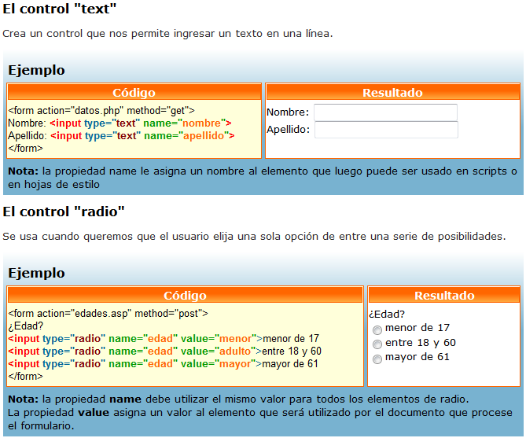

Slide 6
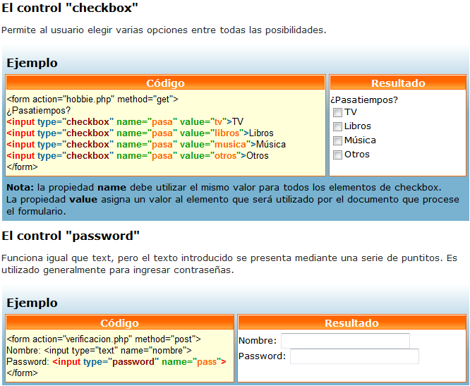

Slide 7
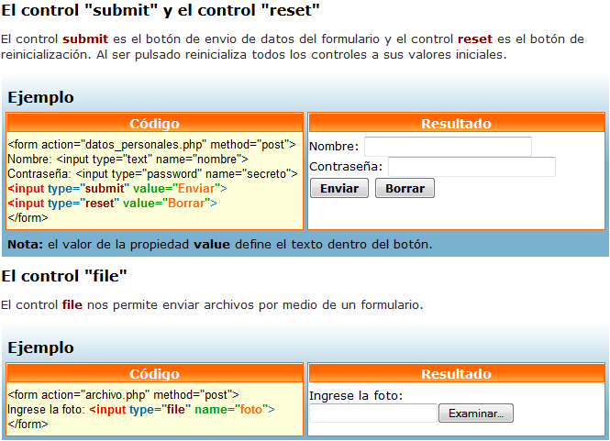

Slide 8
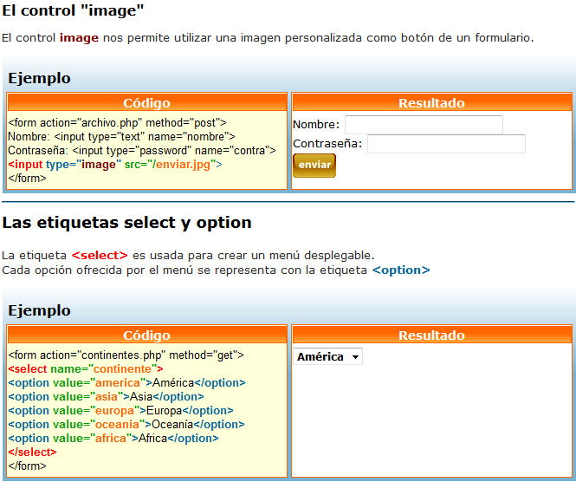

Slide 9
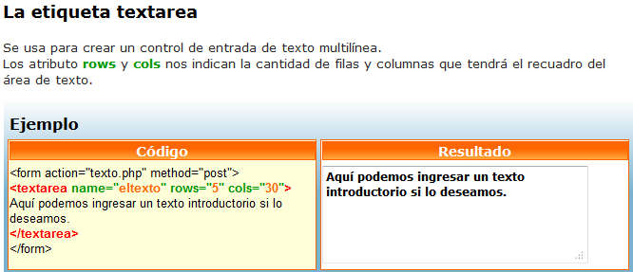

Slide 10
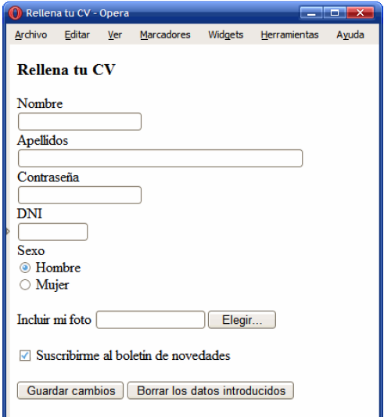
PRACTICA 1

Slide 11
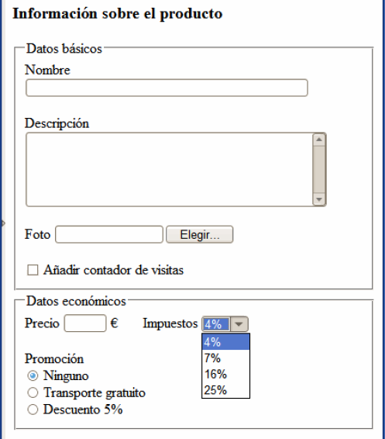
PRACTICA

Slide 12
